Slide 1
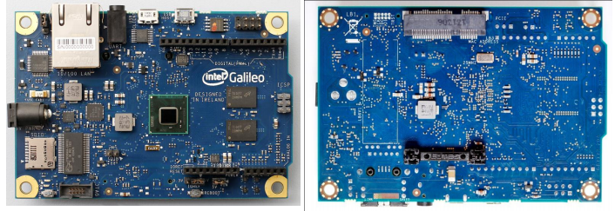
Proiect Intel Galileo
Studenti: Costache Andreea Sabina
Ciurescu Mihaela

Slide 2
Tema: Gradinarul Electronic
Scop: monitorizarea parametrilor la care are acces o planta: luminozitatea, temperatura si cantitatea de lumina. In functie de acestia se va lua decizia de udare a plantei.
Componente necesare: breadboard, display LCD 20x4, senzori(temperatura, lumina, luminozitate), pompa de apa.
Tipuri de conexiuni: I/O digitali, I/O analogici, GND, 5V

Slide 3
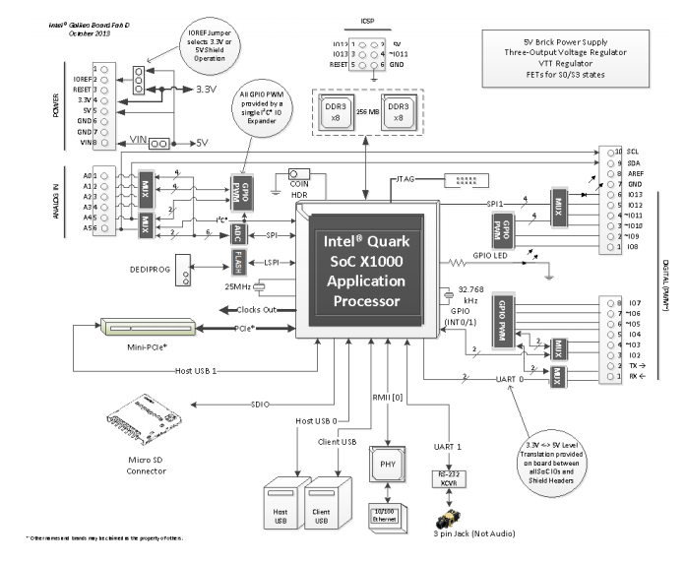
Schema Intel Galileo Gen 1
Pini digitali folositi
Pini analogici folositi
Ground
Alimentarea

Slide 4
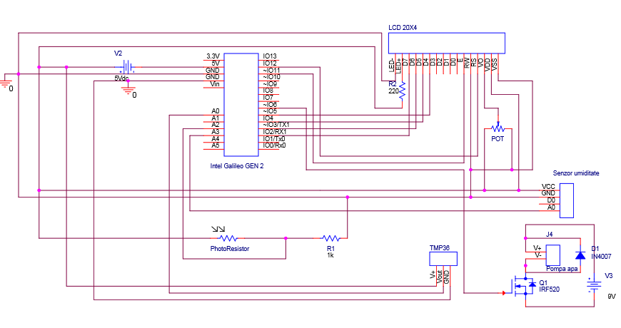
Schema electrica a circuitului

Slide 5
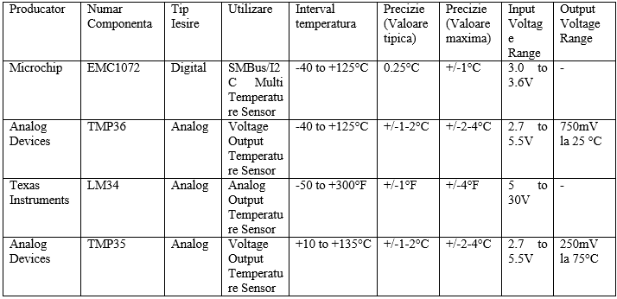
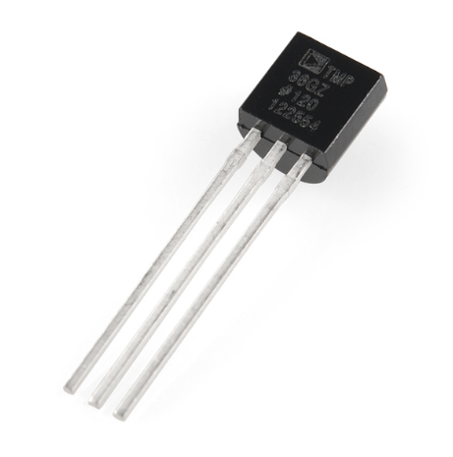
De ce am ales aceste componente?
Senzorul de temperatura:
Am ales senzorul TMP36 deoarece functioneaza intr-un interval de temperatura corespunzator cerintelor proiectului. Acesta furnizeaza la iesire o tensiune ce depinde de temperatura din mediu. De asemenea este convenabil deoarece tensiunea de la iesire se schimba direct proportional cu temperatura in grade Celsius. In datasheet se precizeaza ca o variatie cu 10mV este echivalenta cu cea a unui grad Celsius. De asemenea indica si faptul ca senzorul poate citi si temperaturi mai scazuta de 0 grade Celsius.

Slide 6
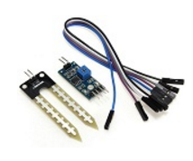
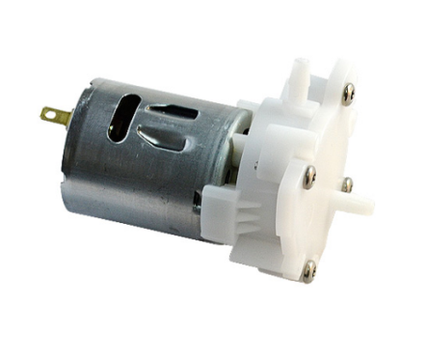
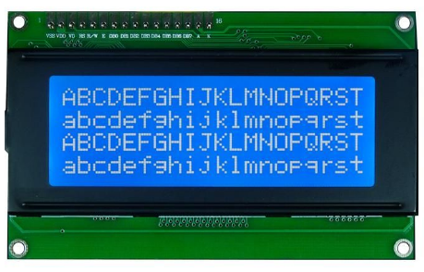
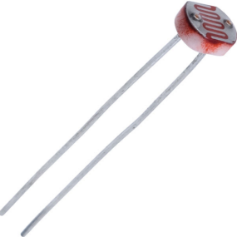
Senzorul de umiditate
Motivul pentru care am ales acest sensor de umiditate a fost costul scazut al acestuia. Acesta detectează cantitatea apei din sol, electrozii senzorului acționează ca un rezistor variabil care se va schimba de la 100kohmi (atunci când solul este ud) la 2Mohmi în stare uscată.
Pompa de apa
Am ales aceasta pompa de apa deoarece functioneaza la tensiuni de 3-12V, se pot folosi tuburi pentru apa de 3mm, iar pretul este foarte scazut. Pentru functionare a fost necesara o dioda redresoare 1N4007 conectata in paralel cu pompa. Pentru pornirea pompei a fost necesar un tranzistor IRF520
Celula fotoconductoare
Am ales componenta VT90N1 intrucat rezistenţa sa electrică este mare, iar variatia ei la iluminare este mai uşor de măsurat; Acest lucru ne-a permis sa avem o afisare mai precisa a luminozitatii.
LCD 20x4

Slide 7
Initializare LCD
Procent Umiditate<Prag Umiditate si Procent Luminozitate
<Prag Luminozitate si Temperatura
< Prag Temperatura
Initializare praguri (pentru umiditate, lumina si temperatura)
False
True
Calibrarea fotocelulei
Citirea valorilor de pe senzori
Conversia din valoarea citita de pe senzor in volti si ulterior in temperatura
Afisare “Parametri normali”
Afisare “Planta trebuie udata”
Mapare senzor de umiditate
Pornire pompa
Mapare senzor de luminozitate

Slide 8
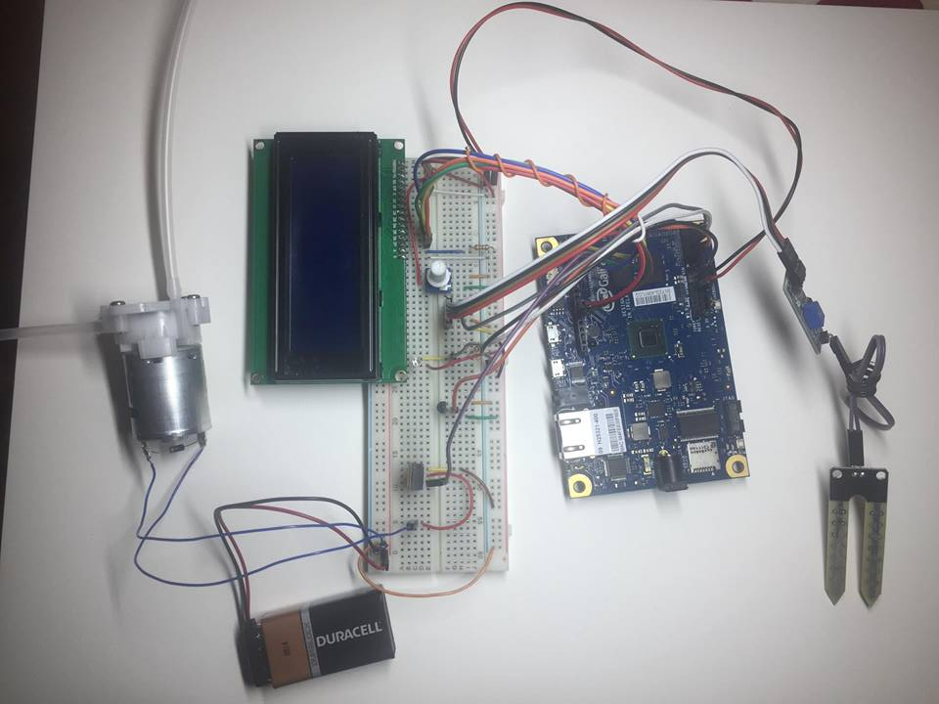
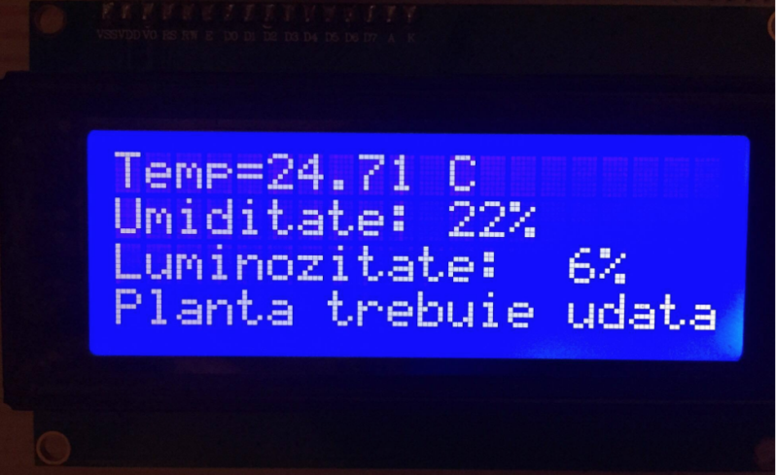
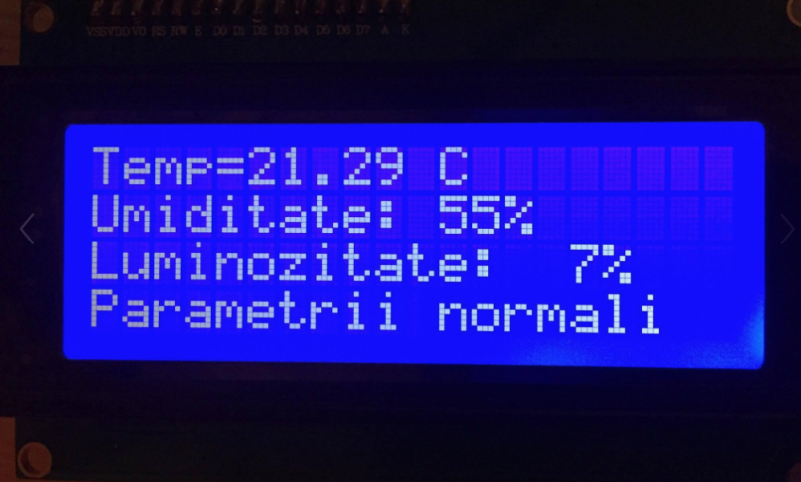
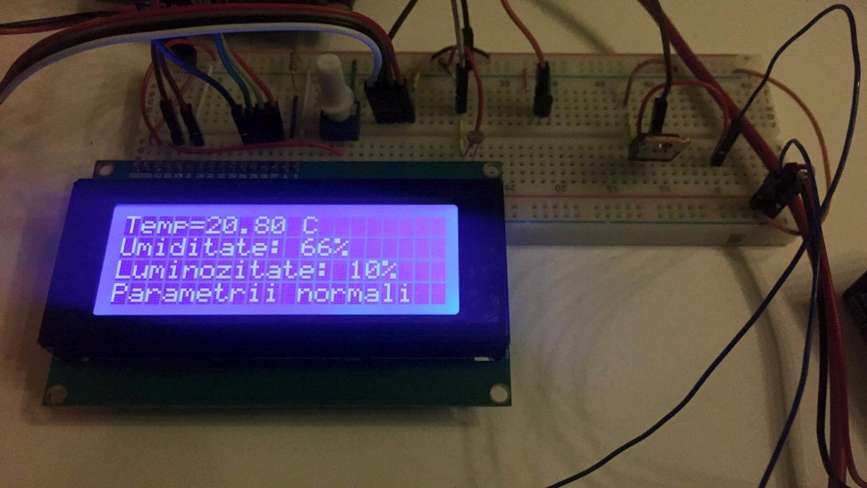

Slide 9
Bibliografie
https://www.arduino.cc/en/ArduinoCertified/IntelGalileo
https://www.arduino.cc/en/Tutorial/LiquidCrystalDisplay
https://www.arduino.cc/en/Tutorial/BuiltInExamples
https://www.arduino.cc/en/Tutorial/HomePage
http://www.intel.com/content/www/us/en/embedded/products/galileo/galileo-g1-datasheet.html
http://www.analog.com/media/en/technical-documentation/data-sheets/TMP35_36_37.pdf
http://enable.excelitas.com/downloads/DTS_vt900seriesdatasheet.pdf
http://roboromania.ro/produs/senzor-umiditate-sol-soil-hygrometer-humidity-compatibil-arduino/
http://roboromania.ro/datasheet/4x20-roboromania.pdf
https://www.olimex.com/Products/Components/Misc/MICRO-WATER-PUMP/
http://www.onsemi.com/pub_link/Collateral/1N4001-D.PDF
https://learn.adafruit.com/photocells/using-a-photocell
Anexa de laborator uC: C8051F04xRev1_4
Arduino Projects Book

